Slide 1



Slide 2
SIGNIFICA “SER E ESTAR”

Slide 3
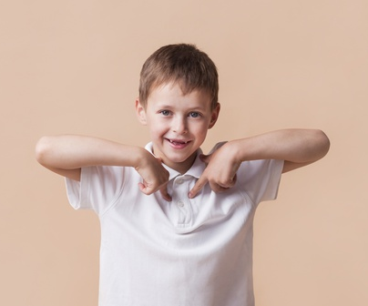
I am
(Eu sou/ Eu estou)
I am a boy.
(Eu sou um menino)
I am happy!
(Eu estou feliz!)

Slide 4

You are
(Você é/ Você está)
You are my friend.
(Você é meu amigo.)
You are tired.
(Você está cansado.)

Slide 5
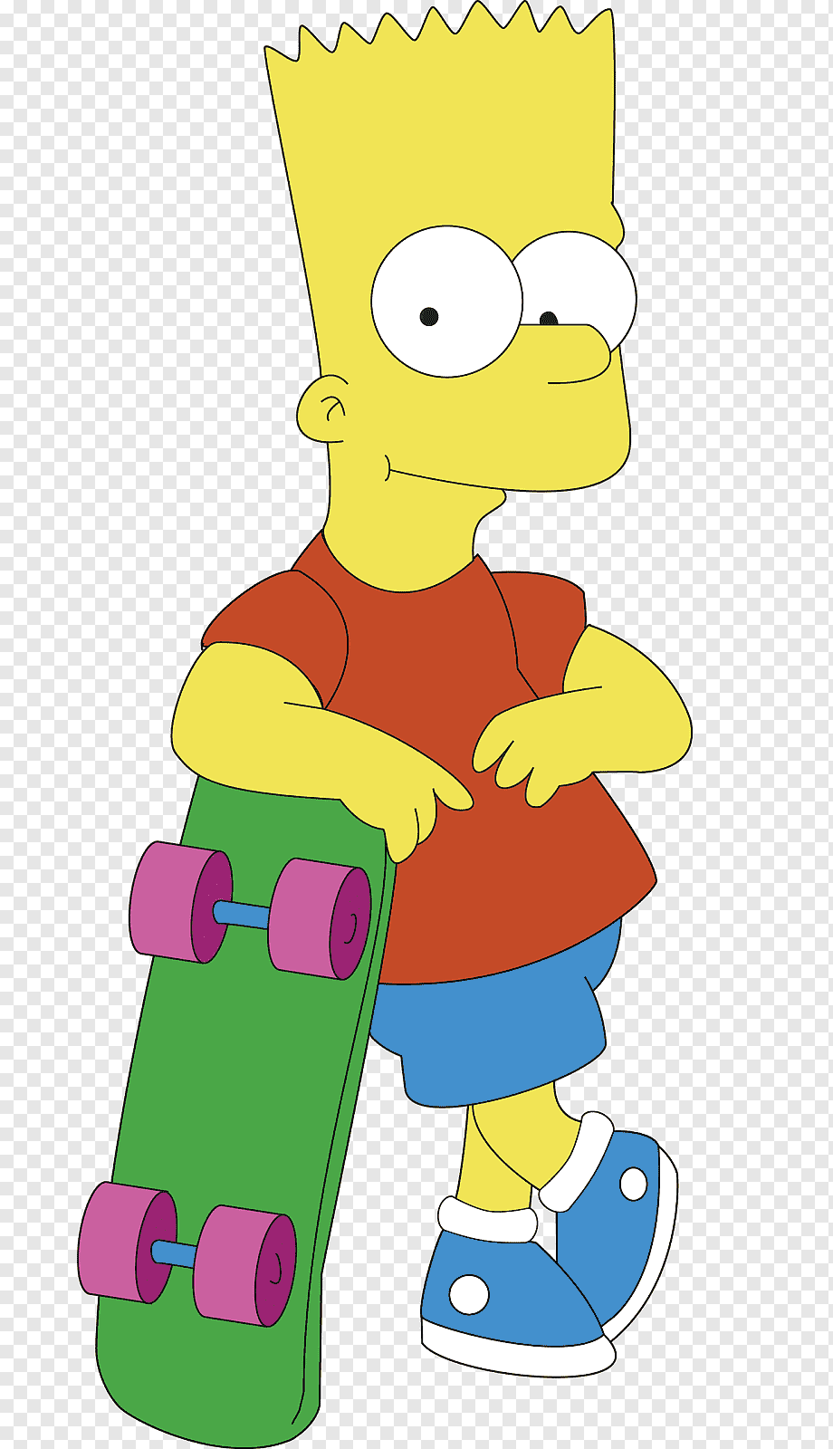
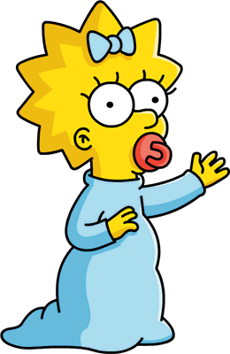
He is
(Ele é/ Ele está)
He is my brother.
(Ele é meu irmão.)
He is serious.
(Ele está sério.)

Slide 6
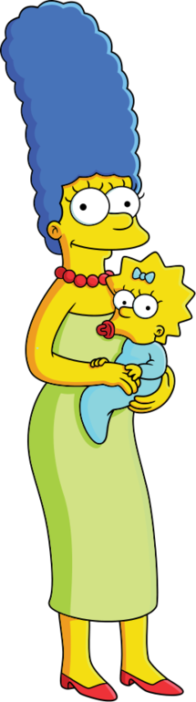
She is
(Ela é/ Ela está)
She is my mother.
(Ela é minha mãe).
She is beautiful.
(Ela está bonita.)

Slide 7
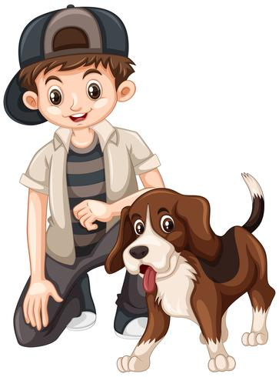
It is
(Ela(e) é/ Ela(e) está)
It is my dog.
(Ele é meu cachorro.)
It is thirsty.
(Ele está com sede.)

Slide 8
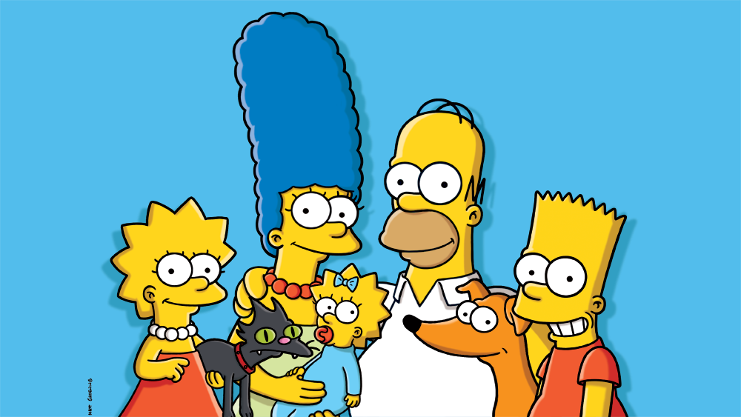
We are
(Nós somos/Nós estamos)
We are a family.
(Nós somos uma família.)
We are together.
(Nós estamos juntos.)

Slide 9
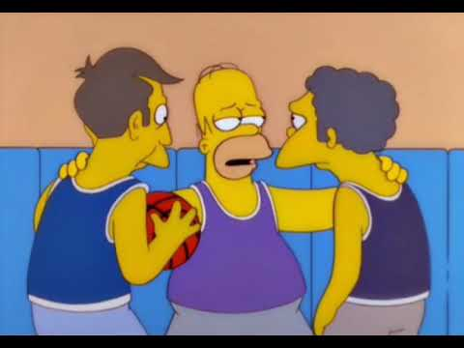
You are
(Vocês são/Vocês estão)
You are good players.
(Vocês são bons jogadores.)
You are tired.
(Vocês estão cansados.)

Slide 10
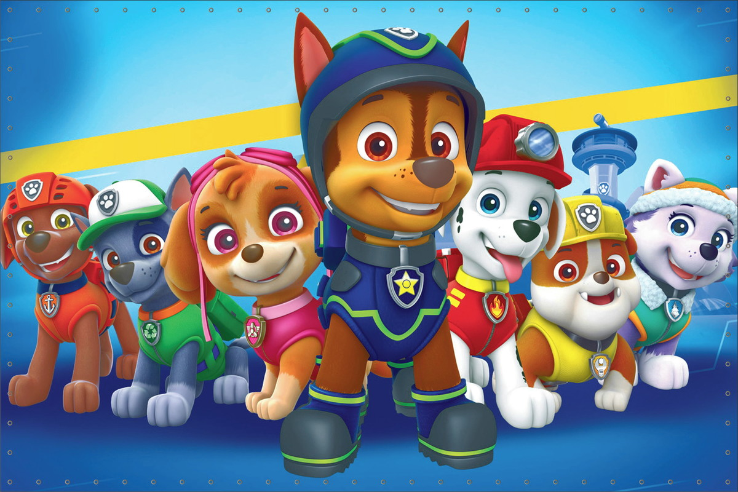
They are
(Eles(as) são
Eles(as) estão)
They are famous.
(Eles são famosos.)
They are ready!
(Eles estão prontos!)

